Slide 1
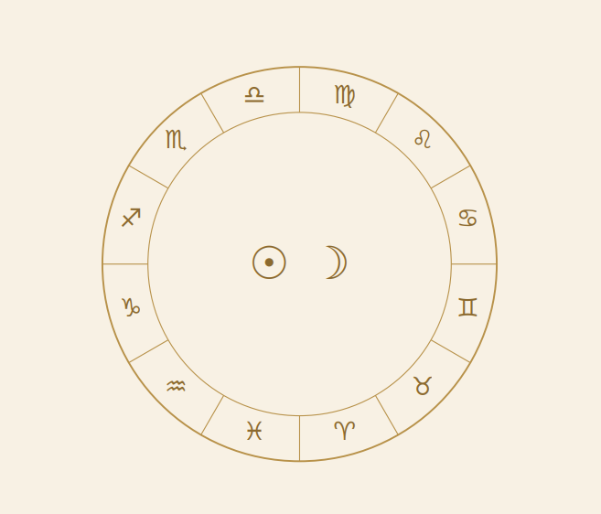
♑
☽
♐
♋
♏
♎
♍
♌
Spirituális önismereti tanácsadás
Kelecsényi Léna
— szolgáltatások és árak —
Asztrológia, kronobiológia és numerológia egy rendszerben - azoknak, akik tudatosan szeretnék megérteni magukat, és innen döntéseket hozni az életükről. Az alábbi dokumentum bemutatja az alkalmazott módszereket, az elérhető elemzésajánlatokat, a folyamatot, a foglaláshoz szükséges információkat és egy rövid bemutatkozó szöveget.
✦ ☉ ☽ ✦
Kinek szól a tanácsadás
Azoknak, akik szeretnék megérteni saját működési mintázatukat és életsorsukat. Akik egy döntés vagy életszakasz-váltás előtt állnak. Akik kíváncsiak rá, mit mond róluk a születési térképük - akkor is, ha még csak ismerkednek az asztrológiával.
Egy komplex és mély önismereti módszer, ami segít tisztábban látni, és közelebb visz a saját utadhoz, beleszeretni képletedbe és életedbe.
✦ ✦ ✦
Kelecsényi Léna · Spirituális önismereti tanácsadás
✦

Slide 2
Alkalmazott módszerek
Spirituális önismereti tanácsadóként a karmaasztrológia, numerológia, kronobiológia és coaching módszereit ötvözöm, ezáltal egy komplex képet kaphatunk a
alaposan fel lehet tárni a lélek tervét erre az inkarnációra.
Segítek közelebb kerülni önmagadhoz, felismerni a benned rejlő lehetőségeket, rávilágítani életed fontos területeire. Támogatlak a nehézségek feltárásában, és irányt mutatok lelked térképén keresztül, hogy magabiztosabban haladhass az utadon és egy teljesebb képet adjak rólad
✦ ☉ ☽ ✦
✦
A numerológia elemzés során beszélek az életfeladatból adódó lehetőségekről és nehézségekről, folyamatosan felbukkanó témákról, feladatokról a személyiség általános jellemzőiről, és életciklusokról.
✦
A kronobiológia résznél az életenergiát nézem meg, és az hogyan töltődik be fizikai, érzelmi és szellemi szinten, és ezek az értékek milyen hatást gyakorolnak a személyiségre.
✦
Az asztrológia elemzésnél
legfontosabb életterületekről, amin érdemes munkálkodni, és még számos egyéb dolgot vizsgálok, ami a találkozás során intuitívan bomlik ki.
✦ ✦ ✦
Kelecsényi Léna · Spirituális önismereti tanácsadás
✦

Slide 3
Elemzés ajánlatok
Egy alkalmas, mély beszélgetés a születési térképed alapján. Asztrológia, kronobiológia és numerológia együtt - válaszd azt a mélységet, ami most a leginkább megfelel számodra.
Belépő elemzés
30 000 Ft
1 óra · online vagy személyesen
Ha érdekel az asztrológia, de még nem tudod biztosan, hogy neked való-e - itt érdemes kezdeni.
✦
A legfontosabb dolgok 1 órába sűrítve: asztrológia, kronobiológia, numerológia.
✦
Áttekintő kép a születési térképedről — a leglényegesebb mintákkal.
✦
Egy-egy témára nincs lehetőség külön ráfókuszálni — ez egy átfogó pillantás.
✦
Ideális első lépés: ha utána mélyebbre mennél, beleszámít a Komplex elemzés árába.
✦
✦
Plusz aktualitások - ami most körülvesz, és egy kis előrejelzés a közeljövőre.
✦
Egy-egy témára van lehetőség külön ráfókuszálni, ami leginkább foglalkoztat.
✦
Idő van rá, hogy kérdezz, és azt részletesebben kibontsunk.
ű
2 óra · online vagy személyesen
.
✦
.
✦
.
✦
.
✦
✦ ✦ ✦
Kelecsényi Léna · Spirituális önismereti tanácsadás
✦

Slide 4
Hogyan dolgozunk együtt
1
Jelentkezés
A megadott elérhetőségeim egyikén írd meg a születési adataidat (dátum, idő, hely) és néhány kérdést arról, hogy most mi foglalkoztat- ezekből készülök fel. Válaszul elküldöm a fizetési információkat és az elérhető időpontokat.
2
Időpont egyeztetés
A foglalás a teljes díj kifizetésével válik véglegessé.
3
A találkozás
Online: Google Meet, vagy személyes találkozó - ahogy neked kényelmesebb. Vezetett beszélgetés során közösen tárjuk fel a lelked kódjait és térképét. Kérdezhetsz, megállíthatsz, mélyebbre mehetünk egy témában
4
Utánkövetés
A találkozás után még napokig forrnak az új meglátások - ha kérdés merül fel, egy rövid írásos egyeztetésre van mód. Írásos összefoglalót nem készítek; ami elhangzik, azzal te dolgozol tovább.
5
Folytatás
Ha a Belépő elemzés után egy másik alkalommal mélyebbre mennél, egy 4-8 alkalmas önismereti folyamatba folytathatjuk a közös munkát, ami elköteleződéssel jár.
Jó tudni
Mi kell a foglaláshoz?
Pontos születési dátum, idő (perc pontosság ideális) és hely.
Kapok írásos összefoglalót?
A beszélgetés alatt érdemes magadnak jegyzetelned, vagy engedélyemmel hangrögzítést készítened, írásos anyagot nem készítek.
Lemondás, halasztás
48 órán belüli lemondás esetén a díj 50%-a kerül felszámolásra; ennél korábban díjmentes átütemezés.
✦ ✦ ✦
Kelecsényi Léna · Spirituális önismereti tanácsadás
✦

Slide 5
Foglalás és kapcsolat
✦ ☉ ☽ ✦
Amit érdemes belefoglalni az első üzenetbe
✦
Születési adatok - dátum, óra-perc pontosság ideális, és a születés helye (város).
✦
Mi foglalkoztat most – 1-2 mondatban: egy döntés, egy életszakasz, egy téma - bármi, amire most rálátást szeretnél.
Készen állsz az első találkozásra?
Az alábbi elérhetőségek bármelyikén megtalálsz.
Jelentkezés után 1-3 napon belül felveszem veled a kapcsolatot.
KAPCSOLAT
Kelecsényi Léna
E-MAIL
TELEFON
INSTAGRAM
kelecsenyi.lena@gmail.com
+36 70 425 6216
@lena.kelecsenyi
✦ ✦ ✦
Köszönöm, hogy időt szántál erre - várom az üzeneted.
Kelecsényi Léna · Spirituális önismereti tanácsadás
✦

Slide 6
Röviden rólam
Szia, Léna vagyok
Szenvedélyem az asztrológia…..
✦ ☉ ☽ ✦
Kelecsényi Léna · Spirituális önismereti tanácsadás
✦

